Slide 1
ROL FUNCIONAL DESDE LA NORMATIVA INTERNA
Control Interno Disciplinario

Slide 2

Funciones de la Oficina de Control Interno Disciplinario:
Manual de Funciones y Ley 734 de 2002.
Como función preventiva y de Capacitación
A través de la capacitación, la sensibilización y la vigilancia del actuar de los servidores públicos de tal manera que se pueda advertir cualquier hecho que pueda ser violatorio de la Constitución o a la ley
Como función sancionatoria
Cuando se hace necesario iniciar, adelantar y fallar una investigación como consecuencia de la comisión de una falta disciplinaria

Slide 3

SERVIDOR PÚBLICO
Es todo aquel que presta una FUNCIÓN PÚBLICA, desde donde este, incluyendo a particulares, con una característica, la prestación del servicio, con unas funciones previamente establecidas, con unas competencias.

Slide 4
CLASIFICACION DE LOS SERVIDORES PUBLICOS
1. Funcionarios y empleados públicos
2. Trabajadores oficiales
3. supernumerarios
1. Trabajadores por administración delegada
2. Contratistas independientes.
1. Miembros de corporaciones publicas
2. Contratos administrativos de prestación de servicios
3. Contratos de servicios especiales
4. Empleados y fiducia mercantil
Así se clasifican quienes presten al estado servicios ocasionales como los peritos; obligatorios como los jurados de votación, y temporales como los técnicos y obreros contratados por el tiempo de ejecución de un trabajo o de una obra. Ninguno de ellos se encuentra comprendido en el servicio civil por no pertenecer a sus cuadros permanentes.
CON VINCULO LABORAL
MODALIDADES LABORALES INDIRECTAS
MODALIDADES NO LABORALES
AUXILIARES

Slide 5
Con el fin de dar debida y oportuna respuesta a las diferentes solicitudes que se realizan, es necesario tener en cuenta las siguientes disposiciones legales contenidas en la Ley 734 de 2002, Código Disciplinario Único:
Artículo 35. Prohibiciones. A todo servidor público le está prohibido: (…) | Artículo 48. Faltas gravísimas. Son faltas gravísimas las siguientes: (…)
8. Omitir, retardar o no suministrar debida y oportuna respuesta a las peticiones respetuosas de los particulares o a solicitudes de las autoridades, así como retenerlas o enviarlas a destinatario diferente de aquel a quien corresponda su conocimiento. (…) | 2. Obstaculizar en forma grave la o las investigaciones que realicen las autoridades administrativas, jurisdiccionales o de control, o no suministrar oportunamente a los miembros del Congreso de la República las informaciones y documentos necesarios para el ejercicio del control político”.

Slide 6
ESTRUCTURA ORGANICA DE LA UNIVERSIDAD DE PAMPLONA
ESTATUTO ADMINISTRATIVO acuerdo 067/01
ESTATUTO GENERAL
Acuerdo 27 de 2002
CONSEJO SUPERIOR UNIVERSITARIO
DIRECTIVOS
GOBIERNO Y DIRECCIÓN
ASESOR
EJECUTIVO
RECTOR
VICERRECTORES
TÉCNICO
SEDES
ADMINISTRATIVO
FACULTADES
CURRICULAR
AUTO EVA. Y ACREDITACIÓN
TRABAJO DE GRADO
ETICA EN INV. CIENTIFICA
ESCUELAS
OPERATIVO
Disciplinario Estudiantil
INST. INVENTIGACIÓN
CONSEJO ACADÉMICO
ESTATUTO DOCENTE acuerdo 130 de 2002
COMISIÓN de vigilancia de la administración de la carrera administrativa
GRUPOS INVESTIGATIVOS
ORGANIZACIÓN GESTIÓN Y ADMINISTRACION ACADÉMICA
CENTROS DE INV. CIENT. Y TEC.
DOCENTES
Dedicación Exclusiva
Tiempo Completo
Medio Tiempo
CENTROS
GRUPOS DE TRABAJO
COMITÉS
CREAD
Asignación Puntaje
Auxiliar
Asistente
Asociado
Titular
UNIDADES OPERATIVAS
MANUAL DE FUNCIONES

Slide 7
NORMATIVIDAD UNIVERSIDAD DE PAMPLONA
CONSTITUCION POLITICA DE COLOMBIA
Bloque de Constitucionalidad
SUSTANCIAL
LEY 30/92 D.R
Libertad de Catedra
Autonomía
ACUERDOS
- A. 27/02 Estatuto General
- A. 067/01 Estatuto Adtivo
- A. 130/02 Estatuto Docente
- A. 078/15 Estatuto Presupuestal
- Plan de Desarrollo 2012-2020
- A. 186/05 Reglamento Pregrado
- A. 040/16 Reglamento Posgrado
ORGANICA
CPACA LEY 1437/11 – LEY 734/2002 C.U.D – (…)
ESTATUTARIA
PROYECTO EDUCATIVO INSTITUCIONAL
Acuerdo 092 de 2017
MARCO
Acuerdo 002/07 Estatuto Contratación
Resoluciones
Actas Comité
Circulares
Comunicaciones
Manual de Funciones
ORDINARIA
Valores y Principios

Slide 8
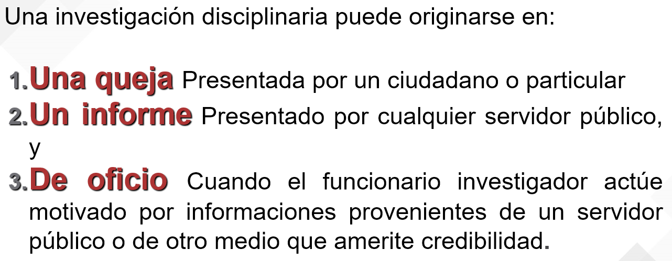
TRAMITE DE LA ACTUACIÓN A.A
Verbal
Escrito
Medios electrónicos
Puede decretar practica de pruebas:
Pronta solución.
Participación ciudadana.
Asegurar contradicción .
No existen etapas preclusivas – Sanear el proceso y remover obstáculos meramente formales.

Slide 9
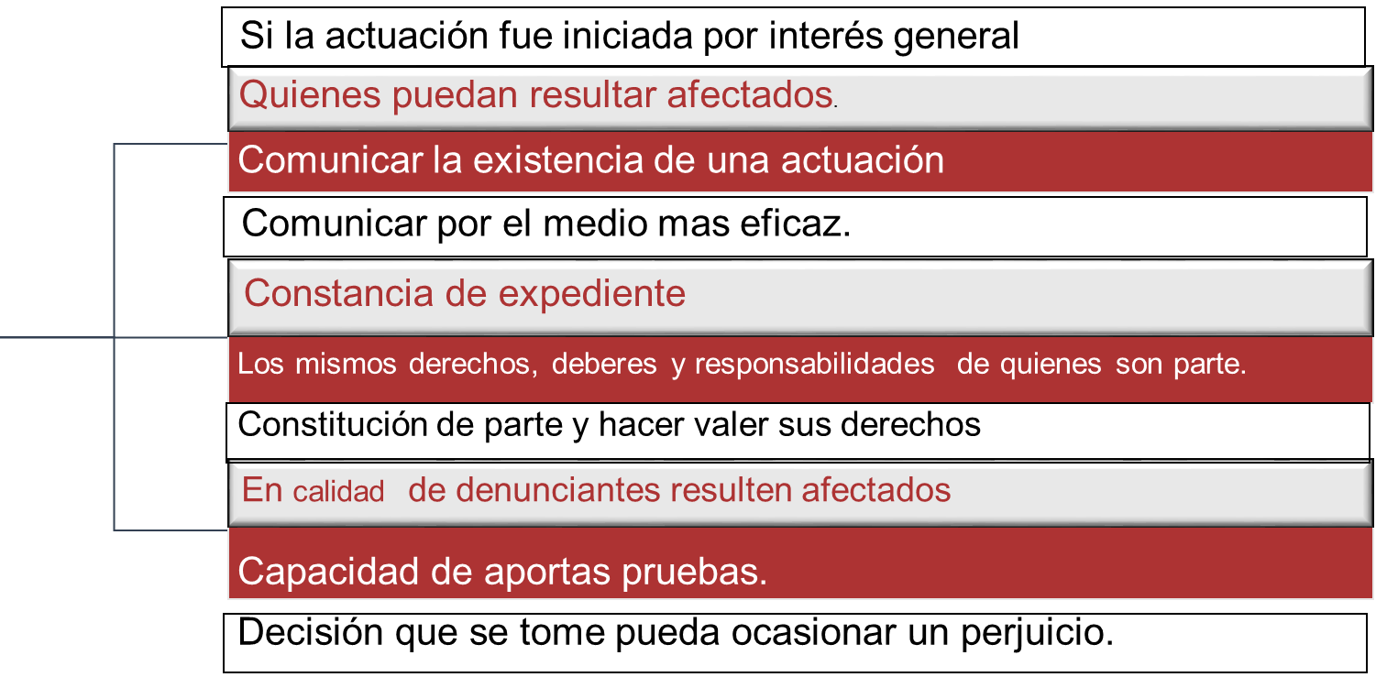

DEBER DE COMUNICAR LAS ACTUACIONES A TERCEROS E INTERVINIENTES

Slide 10
AUTORIDAD EN EL EJERCICIO DE SU ROL FUNCIONAL
CONTROL
DOCENTES
ADMINISTRATIVOS
PRESUPUESTO
PLANEACION
CONTRATACION
COMUNIDAD Y GRUPOS DE INTERES
ESTUDIANTES
JERARQUICO
SITUACIONES
TUTELA
AUTOCONTROL

Slide 11

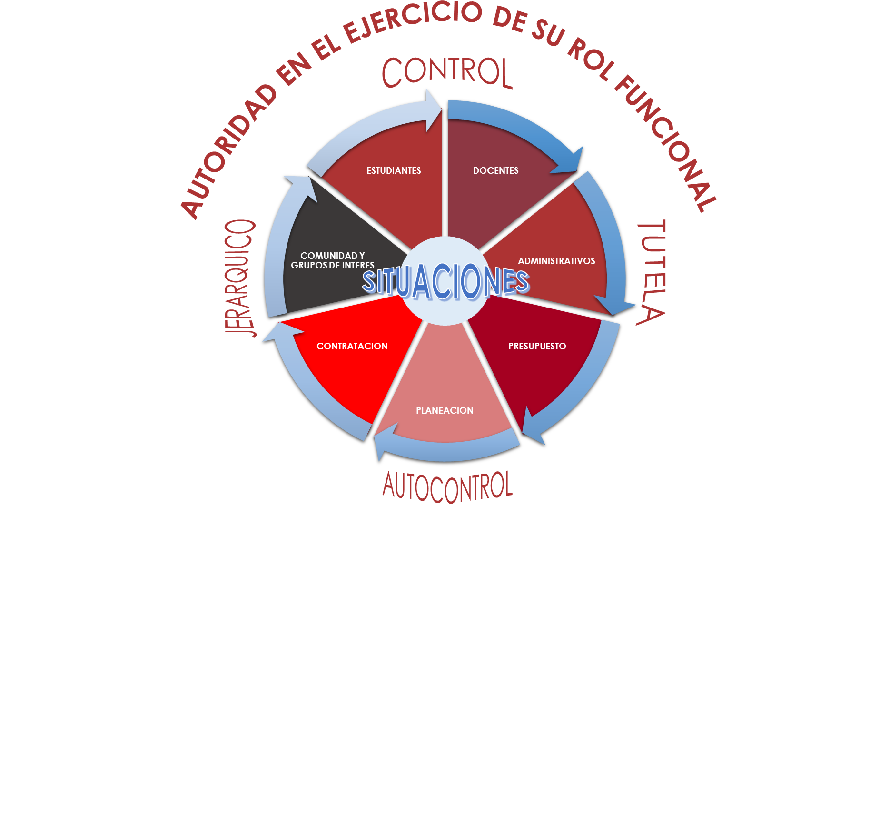
ACADEMICO | ADMINISTRATIVO
vínculo
C O M P E T E N C I A
APTITUD PARA OBRAR
JERARQUIA
Protempore
Materia
Territorio
En Razón a algo
Cuantía
OBLIGATORIA
  IMPRORROGABLE
    IRRENUNCIABLE
privado
ESTRUCTURA DE LA ORGANIZACIÓN
Dependencia
Estabilidad
Cohesión
PRINCIPIOS
Capacidad
Resolver problemas de los profesores y estudiantes que trasciendan
Atender y resolver los asuntos Académicos de los Profesores y Estudiantes de la Facultad
S.P
Responsabilidad Personal
Supervisar el cumplimiento de las responsabilidades académicas de los profesores
Dirección General Control y Vigilancia
Reclamos: -NOTAS
    -FRAUDE EN PRUEBA EVALUATIVA
    -OTRAS ANOMALIAS
    -CONTRATACIÓN
DELEGACION
AVOCACIÓN
PROCESO – PROCEDIMIENTOS (Formalidades)
TRAZABILIDAD
DEBER FUNCIONAL

Slide 12

DERECHO DE PETICIÓN
VERBAL
Piden constancia
Expide Sucinta
ESCRITO
Contenido
Designación de Autoridad.
-Nombres y apellidos del solicitantes.
-Dirección física o electrónica y Fax .
-Objeto de la Petición.
- Razones de la petición.
-Relación de documentos para tramite.
- Firma peticionario.
ART. 23
LEY 1755
TERMINOS
GENERAL: 15 días
DOCUMENTOS: 10 días
CONSULTA: 30 días
PETICIONES RESPETUOSAS
IRRESPETUOSAS
Rechazo
OSCURAS
Se devuelve para que corrija y aclare
REITERATIVAS
Remite
respuestas
anteriores
Remite Respuestas anteriores
Reconocimiento expreso de un derecho, solución situación jurídica, prestación de servicios, información, consulta, examinar y requerir copias, formular consultas, quejas, denuncias, reclamos o interponer recursos
Cualquier persona, no es necesario invocar el Articulo 23 Superior
TITULAR
Si no es posible resolver en el plazo establecido, la autoridad expresara los motivos y señalara el plazo de resolución (no se puede exceder del doble de lo previsto.
Cuando una pluralidad (+10 personas) formulen peticiones análogas, la autoridad podrá dar única respuesta. (Diario web, entrega a quien solicite)
Peticiones entre autoridades, 10 días hábiles.
SOLICITUD

Slide 13
DESISTIMIENTO EXPRESO
DESISTIMIENTO TACITO
Petición del interesado.
En cualquier tiempo (Sin perjuicio de volver a presentarlo).
Por razones de interés publico , las autoridades podrán de oficio continuar la petición. ( Resolución motivada
Requiere peticionario .
10 días .
Para completar
A partir de entrega.
Reactiva termino .
30 días / 1 mes.
Peticionario no satisface el requerimiento.
Entenderá desistimiento de la solicitud salvo prorroga por termino igual
Consecuencias:
•Reactive término y continúe actuación administrativa a fin de dar resolución pronta completa y de fondo.
•Decrete desistimiento y archivo proceso, mediante acto administrativo.
Nota.
La petición puede ser presentada de nuevo siempre y cuando, el derecho sustancial fundamento de la petición no haya prescrito o extinto.

Slide 14
DOCUMENTOS RESERVADOS
Defensa y seguridad nacional.
Derecho a la privacidad e intimidad.
Datos ley financiera y Comercial ( Ley 1266/2008)
Amparado por el secreto profesional
Protegidos por el secreto comercial o industrial.
Datos genéticos
RECHAZO DE LA PETICIÓN DOCUMENTOS DE RESERVA
-Indicar disposición legal que impide.
-Notificar al peticionario.
Insistencia del peticionario. ( Recurso escrito y sustentado dentro de los 10 días )
RECURSOS:
-Funcionario enviara al tribunal y/o Juez Administrativo.
-Termino de 10 días.
- Interrumpe cuando solicite copias y/o información
-Cuando solicite asumir conocimiento.
- Excepción entre autoridades

Slide 15
PETICIONARIO:
-Organizaciones e instituciones privadas
- Toda persona
Las peticiones ante entidades o personas que administren archivos y base de datos.
Ninguna entidad privada podrá negarse a la recepción y radicación de solicitudes ( Multa y/o sanción)
PETICIONARIO
( Personas Naturales)
- Indefensión o subordinación .
- Función o Posición dominante.
FORMACION Y EXAMEN DE EXPEDIENTES
Una misma actuación = 1 expediente.
La actuación tramitada ante varias autoridades = Se acumularan los expedientes, realizándose ante la autoridad donde se realizó la primera actuación.
Si hay oposición = Mecanismo de definición de competencias administrativas
Documento carácter reservado = Cuaderno separado.
Cualquier persona tendrá derecho a examinar el expediente.

Slide 16


GRACIAS
Formando líderes para la construcción de un nuevo país en paz

